Slide 1
Литературное чтение
Раздел
«Ребятам о зверятах»
МАОУ «Гимназия №1»
г. Сыктывкара
Старикова Л.П.
2013 год

Slide 2
Эпиграф урока
«Я слышу – я забываю,
Я вижу – я запоминаю,
Я делаю – я понимаю»
(китайская пословица)

Slide 3
Правила работы в ресурсном круге
-Высказывается каждый участник круга.
-Ответив сам, выслушай других.
-Даём право высказаться каждому.
-Нам помогут слова:
« я присоединяюсь»,
« я согласен».

Slide 4
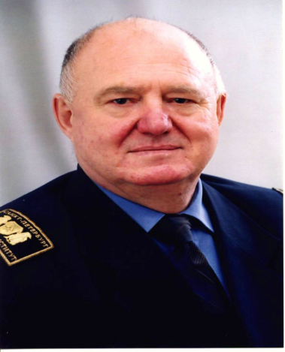
Михаил Павлович Коршунов (1924 – 2003)
Михаил Павлович Коршунов (1924 – 2003)
«Я давно мечтал: обмакну перо в чернильницу, а в чернильнице, на самом донышке, сидит смех. Я его осторожно вытащу на кончике пера, как золотую рыбку, - и…в книжку! Чтобы вся книжка, каждая её страничка, заулыбалась, засмеялась».

Slide 5
Произведения М. Коршунова

Slide 6
«Дом в Черёмушках»

Slide 7
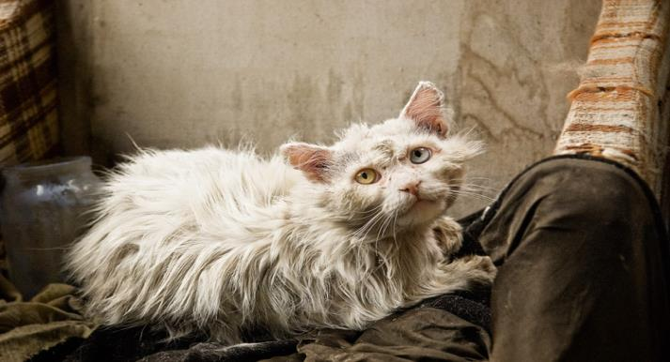
Тема урока: «Коты бывают разные… « Дом в Черёмушках» (отрывок)»

Slide 8
Цели урока
Продолжить работу над развитием умения выразительно читать отрывок;
вести диалог с автором;
анализировать художественный текст.

Slide 9
Словарная работа
Молочница – женщина, торгующая молоком вразнос по домам или с рук.
Несимпатичный – некрасивый.
Бесцеремонный – беззастенчивый, развязный.
Поддувало – отверстие в печи под топкой.

Slide 10
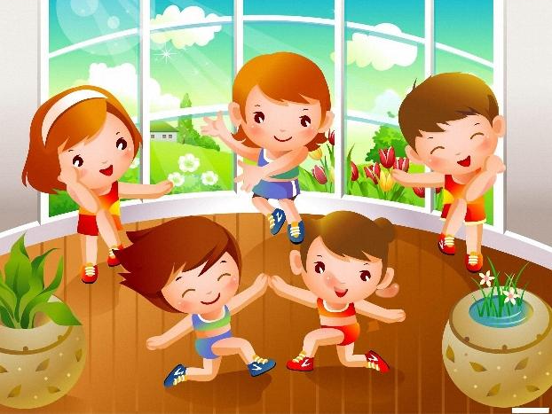
Физкультминутка

Slide 11
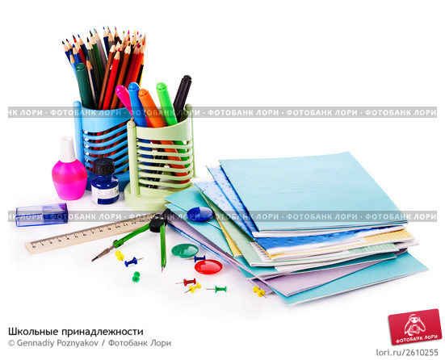
Работа в группах
Задание. Озаглавить части текста.

Slide 12
Алгоритм работы в группах
1.В группе должен быть ответственный.
2. Работать должен каждый на общий результат.
3. Один говорит, другие слушают.
4. Своё несогласие высказывай вежливо.
5. Если не понял, переспроси.

Slide 13
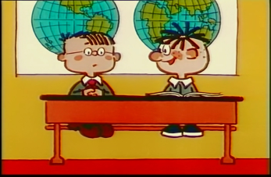
Работа в парах
Дать характеристику главным героям, пользуясь опорными словами:
доброта, эгоизм, забота,
равнодушие, бодрость,
спокойствие, возмущение,
страх, удивление, сочувствие,
беспокойство.

Slide 14
Рефлексия
Сегодня я узнал…
У меня получилось…
Было интересно…
Мне понравилось…

Slide 15
Молодцы, приятно с вами работать.
Спасибо за урок.

Slide 16
В презентации использованы Интернет – ресурсы.

